Slide 1
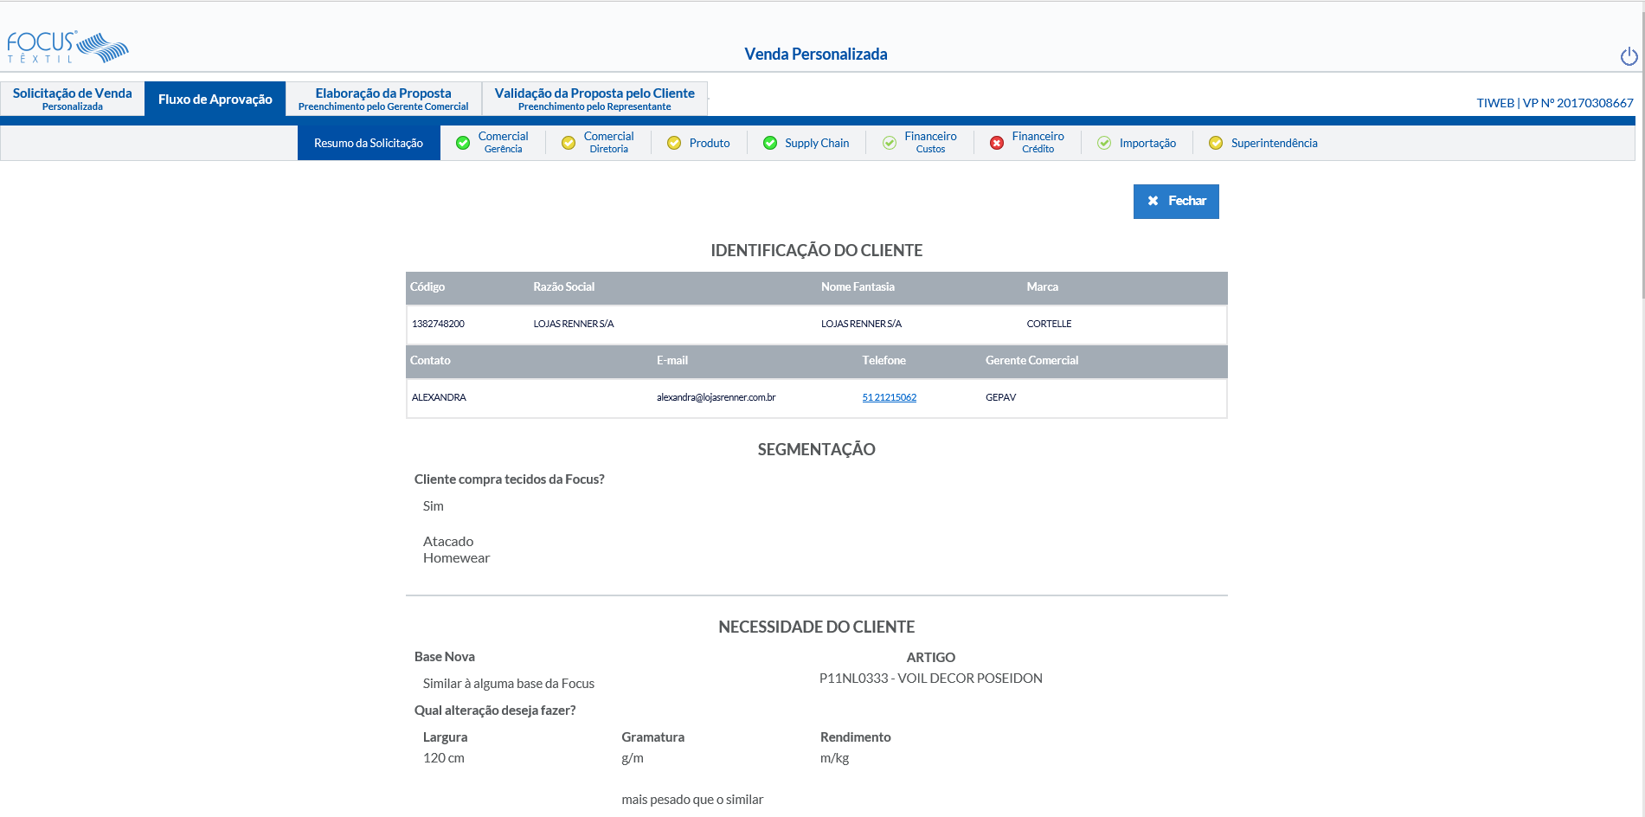
Propor solução para impressão do Resumo da Solicitação

Slide 2
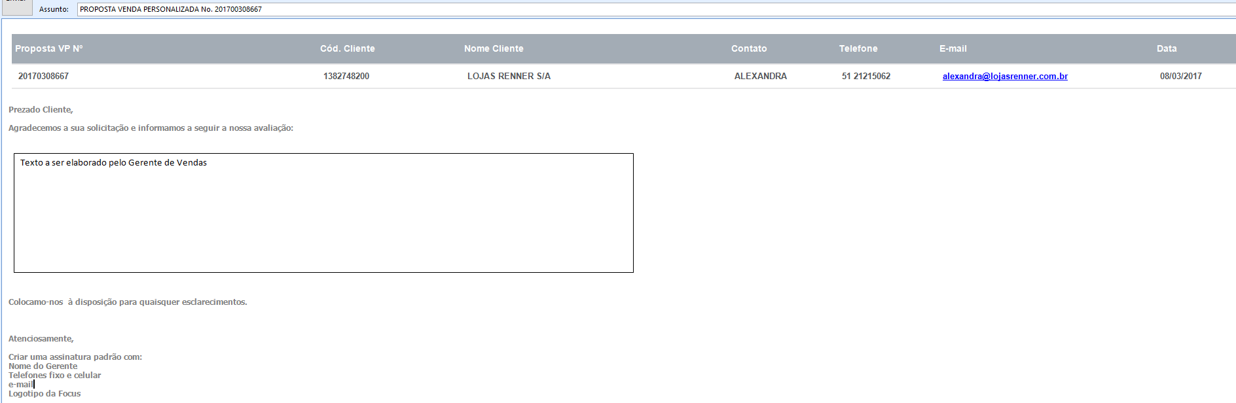
SUGESTÃO DE E-MAIL A SER ENVIADO AO CLIENTE QUANDO A SOLICITAÇÃO FOR AVALIADA COMO “INVIÁVEL”

Slide 3
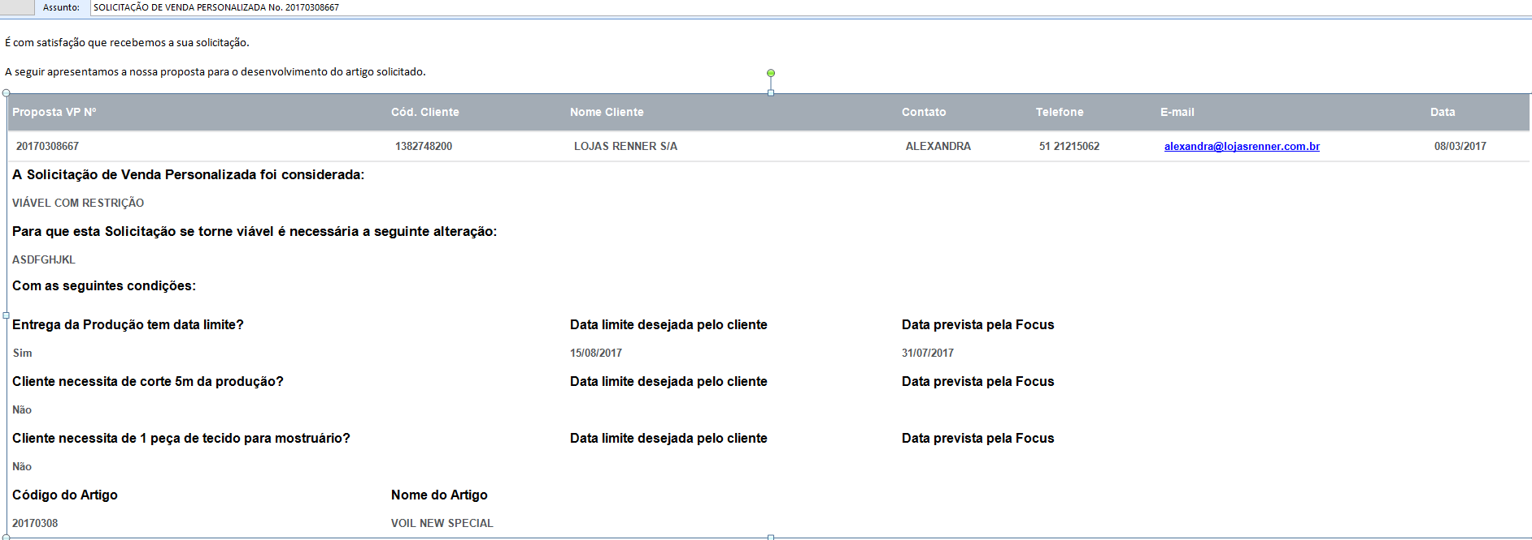
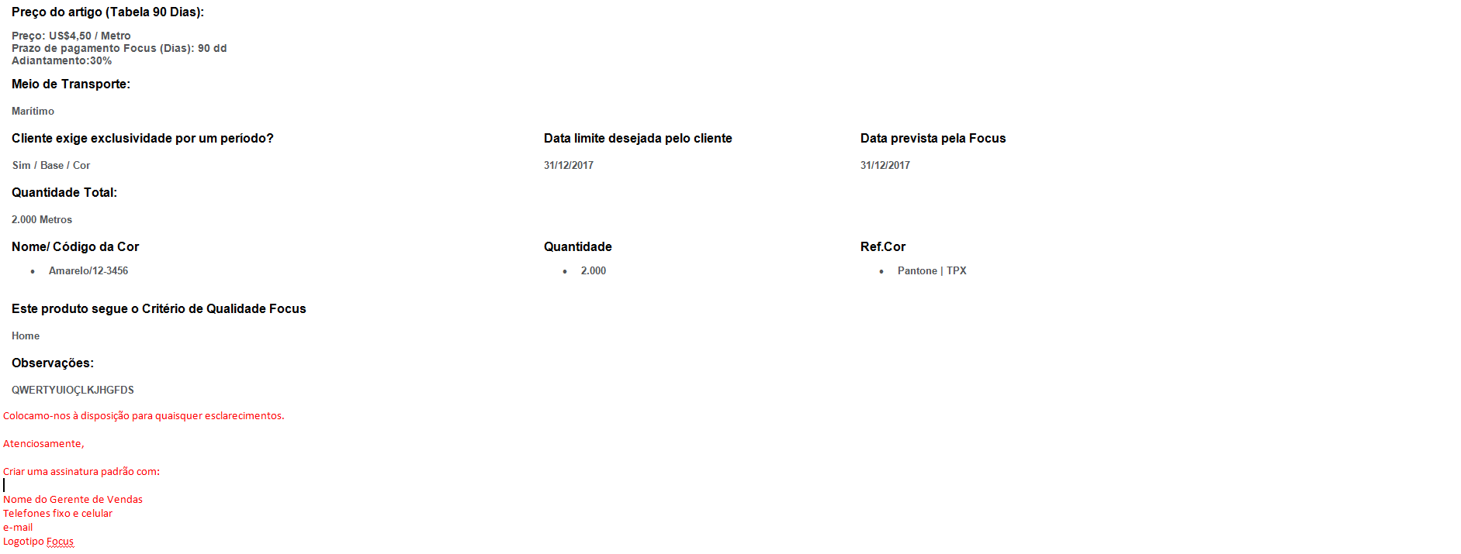
Sugestão de alteração do e-mail a ser enviado ao cliente quando a solicitação
for considerada “VIÁVEL” ou “VIÁVEL COM RESTRIÇÃO”

